Slide 1
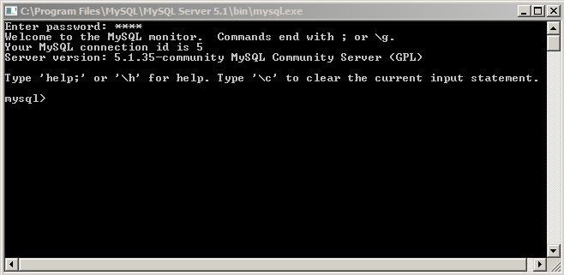
Tampilan MySQL

Slide 2
mysql> create database latihan;
Query OK, 1 row affected (0.01 sec)
mysql> show databases;
+--------------------+
| Database |
+--------------------+
| information_schema |
| latihan |
| mysql |
| performance_schema |
| test |
+--------------------+
Membuat Database :
CREATE DATABASE Nama_Database;
Menampilkan Database yang tersedia:
SHOW DATABASES;
Menghapus Database yang telah dibuat :
DROP DATABASE Nama_Database;

Slide 3
Memilih database / koneksi database:
CONNECT Nama_Database;
Membuat tabel di dalam database yang dipilih:
CREATE TABLE Nama_Tabel (Nama_Atribut Tipe_Data(Keterangan),
Nama_Atribut Tipe_Data(Keterangan), … );
mysql> connect latihan;
Connection id: 7
Current database: latihan
mysql>
mysql> create table latih1 (nama_depan char(30), nama_akhir char(30));
Query OK, 0 rows affected (0.27 sec)

Slide 4
Untuk memastikan Tabel yang telah dibuat telah tersedia, gunakan perintah :
SHOW TABLES;
Untuk menghapus Tabel gunakan perintah :
DROP TABLE Nama_Tabel;
mysql> show tables;
+-------------------+
| Tables_in_latihan |
+-------------------+
| latih1 |
+-------------------+
1 row in set (0.05 sec)
mysql> drop table latih1;
Query OK, 0 rows affected (0.05 sec)
mysql> show tables;
Empty set (0.00 sec)

Slide 5
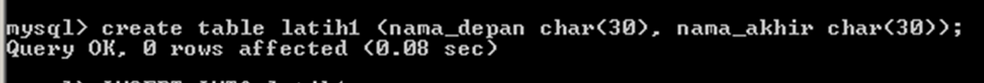
Membuat tabel
Create : digunakan untuk membuat tabel baru
create table "tablename" ("column1" "data type" [constraint], "column2" "data type" [constraint], "column3" "data type" [constraint]);
Ket : [ ] = optional

Slide 6
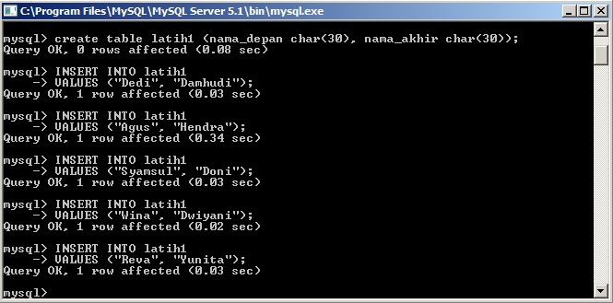
Memasukkan Data ke dalam tabel
INSERT INTO Nama_Tabel VALUES (Nilai_Atribut, Nilai_Atribut,…….. );
Notes:
Insert : digunakan untuk menyisipkan atau menambah baris pada tabel.
insert into "tablename" (first_column,...last_column) values (first_value,...last_value);

Slide 7
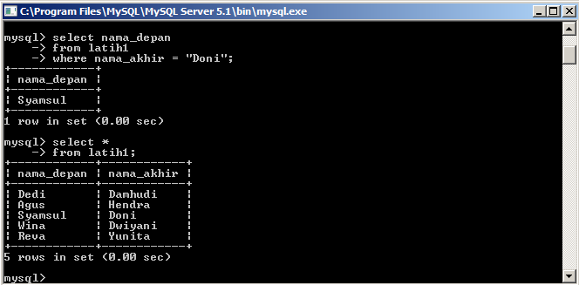
Menampilkan Data
Select : digunakan untuk menampilkan data sesuai kriteria yang kita tentukan.
Instruksi: SELECT "column1" [,"column2",etc] FROM "tablename" [where "condition"];
Untuk menampilkan seluruh data dari suatu tabel: SELECT * FROM Nama_Tabel ;

Slide 8
Tampilkan nama depan dan nama belakang untuk tabel di atas : SELECT nama_depan, nama_belakang FROM latih1;
Tampilkan nama depan dan nama belakang yang bukan Syamsul: SELECT nama_depan, nama_belakang FROM latih1 where nama_depan <> ‘Syamsul';
Tampilkan semua kolom dimana nama_depan sama dengan “Dedi“ : SELECT * FROM latih1 where nama_depan= ‘Dedi';
Tampilkan semua kolom dimana nama_depan mengandung “Dedi“: SELECT * FROM latih1 where nama_depan LIKE ‘%Dedi%';

Slide 9
Misal kita ingin menampilkan Data Nama Depan yang Nama Akhirnya adalah“Doni”
gunakan perintah : SELECT Nama_Atribut FROM Nama_Tabel WHERE Kondisi ;

Slide 10
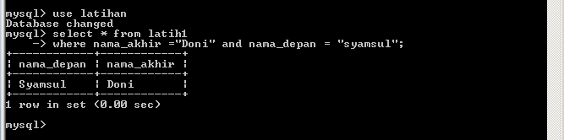
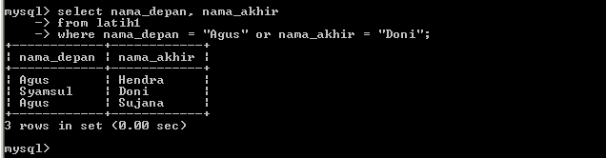
Contoh LAIN
Specific Rows
Specific Columns

Slide 11
Penyaringan data
Penyaringan data yaitu memilih suatu data berdasarkan ketentuan di kolom lain. Proses penyaringan ini sangat penting untuk proses UPDATE dan DELETE.
Update : digunakan untuk mengupdate atau merubah isi data dalam tabel. Instruksi: update "tablename" set "columnname" = "newvalue" [,"nextcolumn" = "newvalue2"...] where "columnname" OPERATOR "value" [and|or "column" OPERATOR "value"];
Contoh : update latih1 set nama_depan = ‘Agung’, nama_belakang = ‘Hendra’ where nama_depan=‘Agus’
Delete : digunakan untuk menghapus baris/record data dalam tabel delete from "tablename" where "columnname" OPERATOR "value" [and|or "column" OPERATOR "value"];
contoh : delete from latih1 where nama_depan = ‘Agung'

Slide 12
Menghapus tabel
Drop : digunakan untuk menghapus tabel
contoh : drop table latih1

Slide 13
MENAMBAHKAN DAN MENGUBAH KOLOM
Instruksi : ALTER TABLE Nama_tabel ADD nama_kolom tipe_data; Atau
ALTER TABLE Nama_tabel MODIFY nama_kolom tipe_data;

Slide 14
Membuat suatu tabel dan mengisi tabel tersebut dengan data-data dari tabel lain :
INSERT INTO nama_tabel_baru SELECT nama_kolom1, nama_kolom2,... FROM nama_tabel_lain
Atau
INSERT INTO nama_tabel_baru SELECT * FROM nama_tabel_lain

Slide 15
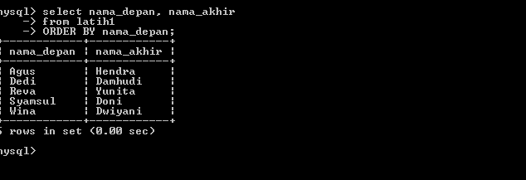
Sorting
Contoh Nama depan berdasarkan abjad ascending :
SELECT Nama_Atribut_yang_ditampilkan FROM Nama_Tabel ORDER BY Nama_Atribut_yang_diurutkan ;

Slide 16
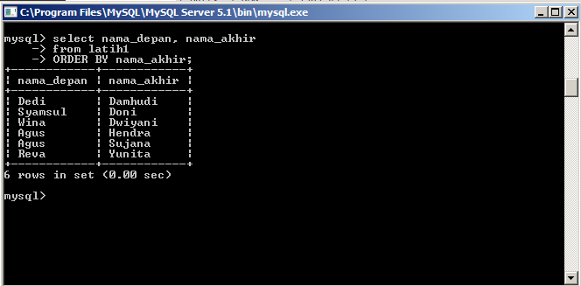
Nama belakang berdasarkan abjad ascending

Slide 17
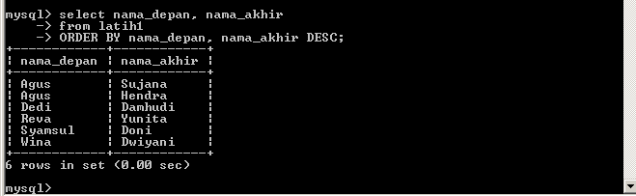
Nama depan ascending, tapi nama belakang diurutkan descending

Slide 18
Bag 2

Slide 19
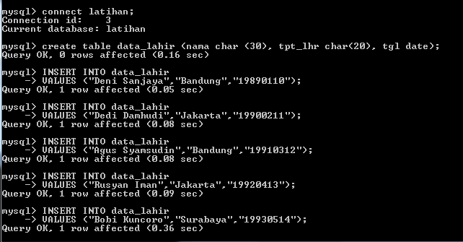
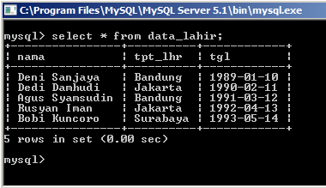
Membuat table baru data_lahir

Slide 20
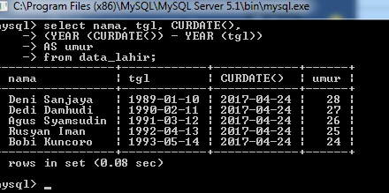
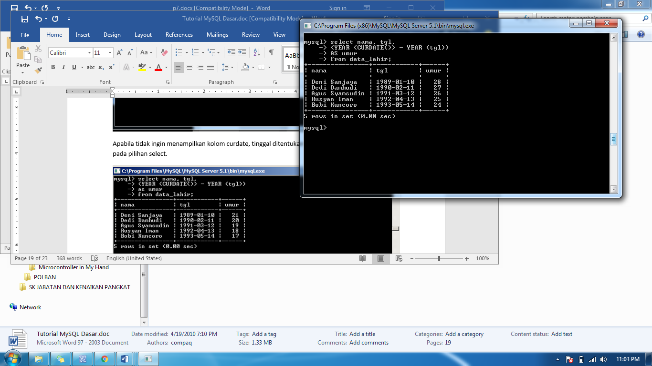
Menghitung UMUr
Pilih kolom nama, tgl, curdate(tanggal sekarang). Tahun dari kolom CURDATE dikurangi tahun dari kolom tgl. Hasilnya diklasifikasikan sebagai umur.
Apabila tidak ingin menampilkan kolom curdate, tinggal ditentukan kolom yang ingin ditampilkan pada pilihan select.
Bulan dan Hari dapat dihitung , dengan mengubah “YEAR” menjadi “MONTH” atau “DATE”.

Slide 21
UPDATE DATA
Instruksi yang digunakan : UPDATE Nama_Tabel SET kolom1 = “nilai1 baru”, kolom2 = “nilai2 baru”,... WHERE kondisi;
DELETE DATA
Instruksi yang digunakan : DELETE FROM Nama_Tabel WHERE kondisi;
MENAMBAHKAN DAN MENGUBAH KOLOM
Instruksi : ALTER TABLE Nama_tabel ADD nama_kolom tipe_data; Atau
ALTER TABLE Nama_tabel MODIFY nama_kolom tipe_data;

Slide 22
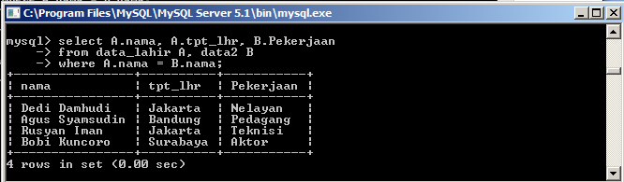
Menampilkan data lebih dari satu tabel
2;
Instruksi :
SELECT *FROM nama_tabel1, nama_tabel2;
Atau : SELECT A.nama_kolom1, A.nama_kolom2, B.nama_kolom1, B.nama_kolom2 FROM nama_tabel1 A, nama_tabel2 B WHERE kondisi; → contoh : A.nama_kolomABC = B.nama_kolomABC;
Notes:
Nama tabel 1: data_lahir, nama tabel 2: data2

Slide 23
Melakukan kalkulasi
Instruksi :
SELECT A.nama_kolomxxx, B.nama_kolomxyz, A.nama_kolom123 * B.nama_kolom456 nama_kolom_baru FROM nama_tabel1 A, nama_tabel2 B
WHERE kondisi → contoh : A.nama_kolomABC = B.nama_kolomABC;

Slide 24
LATIHAN
Buat suatu tabel dan isilah tabel tersebut dengan data-data dari tabel lain dengan memanfaatkan instruksi berikut :
INSERT INTO nama_tabel_baru SELECT nama_kolom1, nama_kolom2,... FROM nama_tabel_lain
Atau
INSERT INTO nama_tabel_baru SELECT * FROM nama_tabel_lain

Slide 25
Latihan
Buatlah tabel-tabel dengan data-data sebagai berikut :
Tabel Transaksi Penjualan Toko A
Tabel Transaksi Penjualan Toko B
Tabel Hasil Penggabungan Toko A dan Toko B seperti berikut:
Nama_Komponen | Part Number | Jumlah | Harga Satuan | Total
Resistor 330K | 102010101 | 10 | 250 | 2500
Kapasitor 22uF | 102020102 | 20 | 300 | 6000
Transistor | 102020103 | 25 | 1000 | 25000
Nama_Komponen | Part Number | Jumlah | Harga Satuan | Total
Resistor 330K | 102010101 | 15 | 250 | 3750
Kapasitor 22uF | 102020102 | 30 | 300 | 9000
Transistor | 102020103 | 50 | 1000 | 50000
Nama_Komponen | Part Number | Jumlah | Harga Satuan | Total
Resistor 330K | 102010101 | 25 | 250 | 6250
Kapasitor 22uF | 102020102 | 50 | 300 | 15000
Transistor | 102020103 | 75 | 1000 | 75000

